Slide 1
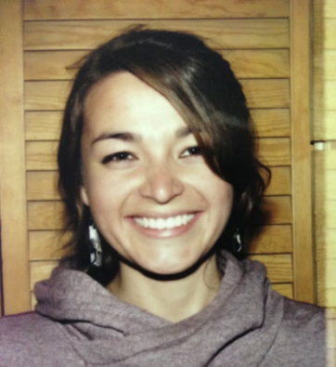


Query-Based Configuration of Text Retrieval Solutions for Software Engineering Tasks
FSE ’15 pp 567-578
Laura Moreno
Gabriele Bavota
Sonia Haiduc
4. Massimiliano Di Penta
5. Rocco Oliveto
6. Barbara Russo
7. Adrian Marcus

Slide 2
背景
Bug Localizationなどは，バグ票のテキストデータに存在する単語をクエリとし，大量のソースファイル集合に対して文字列検索を行う
Bug Localizationの精度は検索エンジン（インデキシング手法）によって異なる
  Lucene : 全文検索ソフト
    bigramを使ったインデキシング
  LDA :潜在的ディリクレ配分法
    大量のテキストデータをK個のトピックに分類
しかし，先行研究では，1つのプロジェクトに対し，単一の検索手法で実験を行っていた

Slide 3
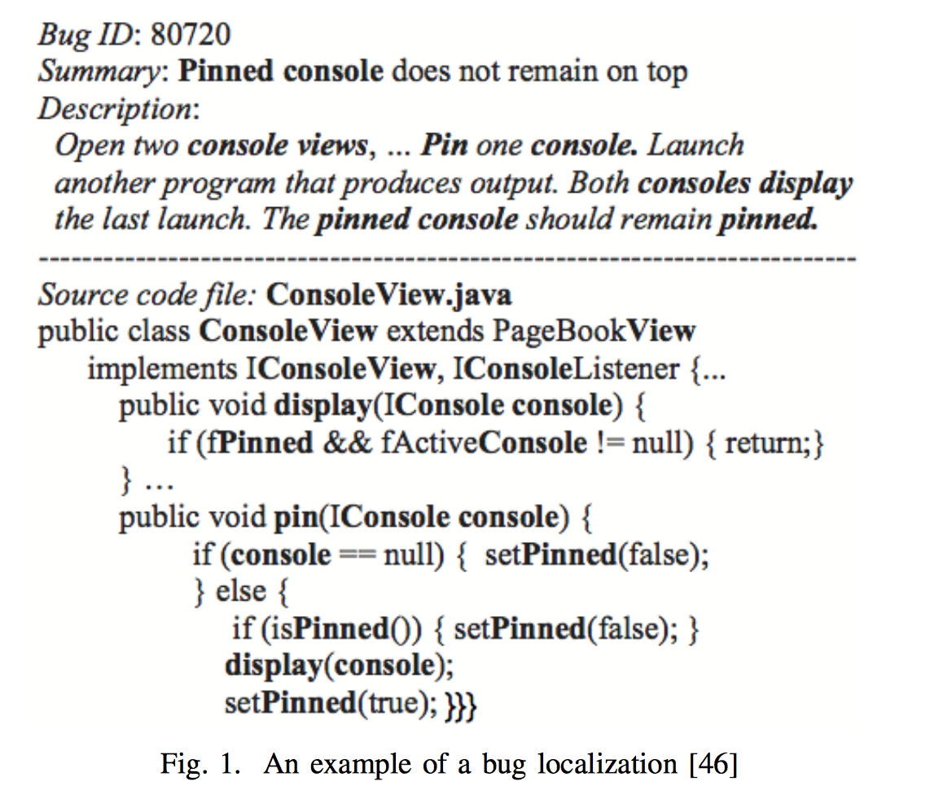
Query-Based Bug Localization
バグ票のテキストデータに存在する単語を検索し，バグが存在するソースコードを見つける
Ripon K. Saha et al. Improving bug localization using structured information retrieval ASE ’13

Slide 4
疑問点，予備調査
疑問点
  バグ票によって，単語の潜在的な意味は様々である
    同じ単語でも，コンテキストによって意味が異なる
    類似語も存在する
予備調査 : 最適なパラメータ（検索エンジン，とそのパラメータ）はバグ票ごとに異なるか?
  過去の研究で使用された，パラメータを調査
  ASFの12プロジェクトで実験
  Bug localizationにおける検索エンジンのパフォーマンスを調査
    パフォーマンス : 本当に直したメソッドが検索結果の何番目に現れるか

Slide 5
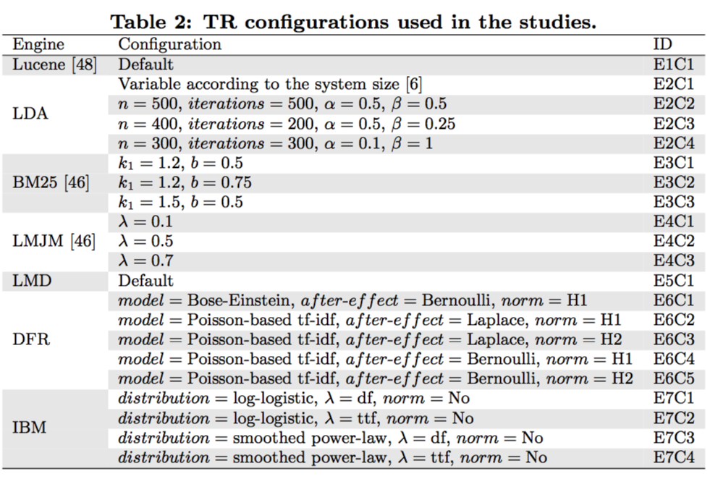
先行研究で使われた最適なパラメータ
先行研究から7種類のアルゴリズムの
合計21種類のパラメータを取得

Slide 6
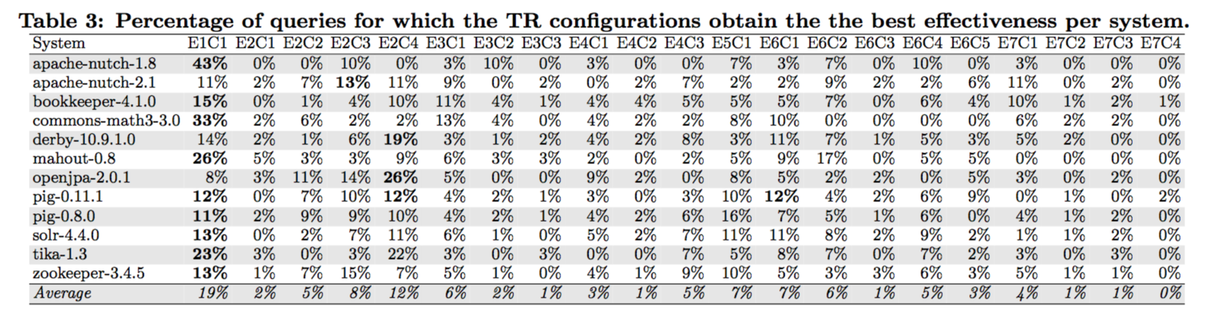
予備調査 : 最適なパラメータは，
バグ票ごとに異なるか
対象プロジェクト : ASFの12のプロジェクト
最適なパラメータは，バグ票によって異なる
  50%を超える検索エンジンは存在しない
  Nutchは，v1.8とv2.1で最適なパラメータが異なる
バグ票ごとに最適なパラメータを推薦する仕組みが必要

Slide 7
目的とアプローチ
目的
  単語の属性を考慮した，バグ票ごとに最適なパラメータを推薦するする手法の構築
アプローチ
  QUEST(QUEry-based configuration for Software reTrieval)の提案
    学習フェーズ : 最適なパラメータとテキストデータの関係を学習する
      先行研究で使われた最適なパラメータとデータセットを入力
      Retrival Properties and Mesureメトリクスを用いて，単語の属性を数値化
      パラメータとメトリクスの結果から分類木を作成
    推薦フェーズ
      入力 : バグ票
      出力 : 最適なパラメータ

Slide 8
Retrival Properties and Mesure
Bug Localizationにおける単語の属性を数値化
  Specificity : 特殊性(TF-IDFなど)
  Coherency : 同時使用性
  Similality : 使用方法の類似性
  Term Relatedness : 単語の関連性
    意味的に類似しているか，(WordNet)
  Robustness : 検索結果がどれくらいロバストか
Similalityが高い単語
Empty map with the specified maximum size
Empty map with the specified maximum capacity

Slide 9
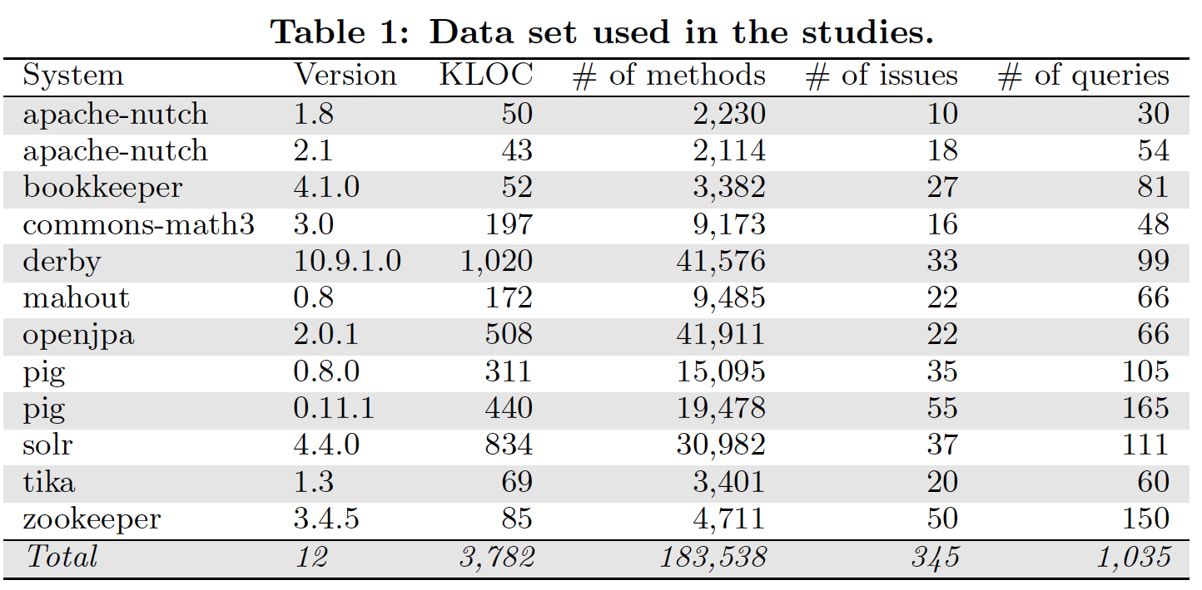
QUEST評価実験
Research Question
  RQ1 : どれくらい正確に，各バグ票における最適なパラメータのを推薦できるか
  RQ2 : 推薦されたパラメータで，Bug Localizationを行うと，単一のアルゴリズムで実行したときよりどれくらい改善するのか
Dataset : ASFにおける12のプロジェクト

Slide 10
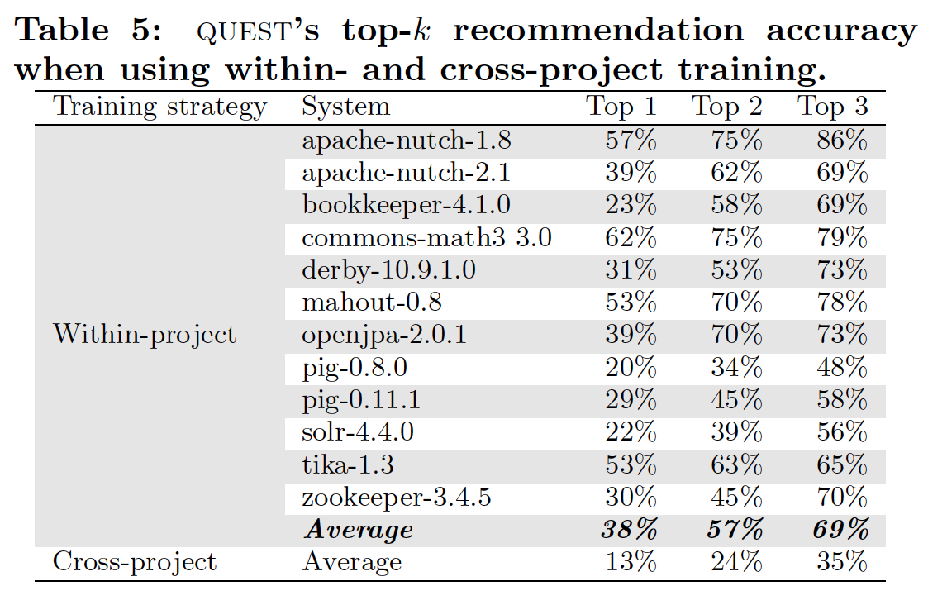
  RQ1 : どれくらい正確に，各バグ票における最適なパラメータのを推薦できるか
Top-3までだと
プロジェクト内予測が平均で69%
クロスプロジェクトだと平均で35%

Slide 11
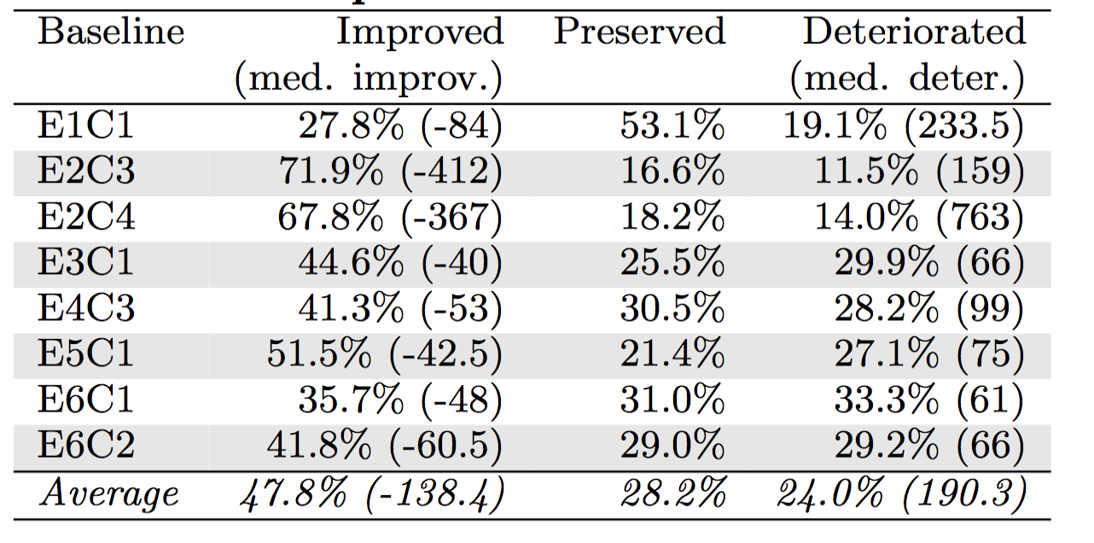
  RQ2 :単一のアルゴリズムで実行したとき
  よりどれくらい改善するのか
8種類のBLパラメータを単一に実行した場合とQUESTとの比較
Lucene
LDA
LDA
BM25
LMJM
LMD
DFR
DFR
( )は実際に修正されメソッドのランキングの中央値
改善されたバグ票は，平均で47.8%
そのままだったものは，平均で28.2%

Slide 12
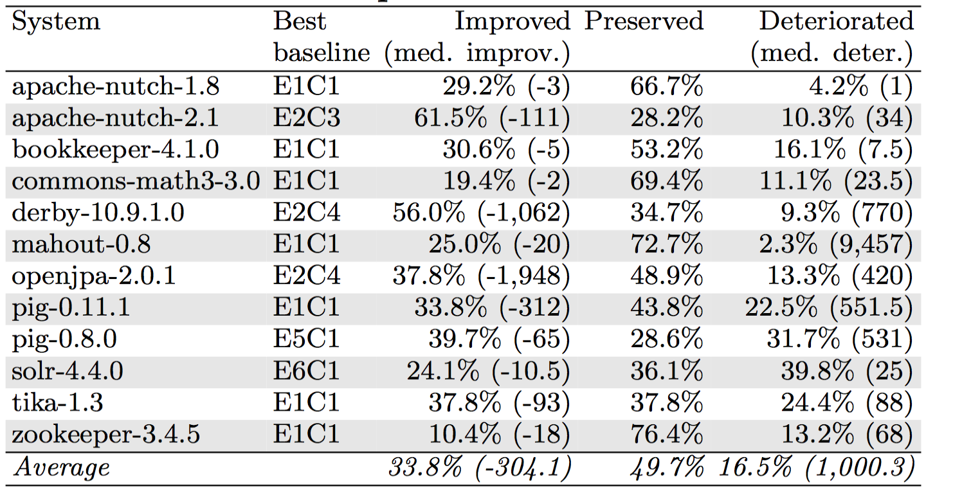
RQ2 :単一のアルゴリズムで実行したときよりどれくらい改善するのか
各プロジェクトにおける最適なBLパラメータで単一に実行した場合とQUESTとのパフォーマンスを比較
最適なパラメータと比較したとしても，改善している

Slide 13
まとめ
BLにおける最適な検索エンジンパラメータは，バグ票ごとに異なることを示した
BLにおける最適な検索エンジンパラメータをバグ票ごとに自動で推薦する手法，QUESTを提案した
全てのバグ票を単一の検索エンジンパラメータでBLを行った場合とQUESTで行った場合では，平均で33%のバグ票で，検索結果が改善された

Slide 14
所感
発想がクレイジー
  不利な条件で成果を証明しているところが評価されている?
とにかく論文に書かれてある内容だけでは，理解できなかった
  各メトリクスの計算式がない（参考文献を見て!）
  具体例がない（公開されているデータを見て!）
  参考文献数 : 56
テキストマイニング技術をもっと勉強したい
  潜在的意味を測る複雑なメトリクスをたくさん使っている
  専門用語をフィルタリングするのに使えそう

